Slide 1
คู่มือ Power_BI

Slide 2
MAP
Step 1 Get Data
Step 2 Set Data ตามภาพ

Slide 3
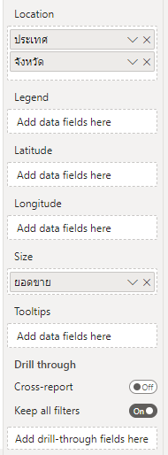
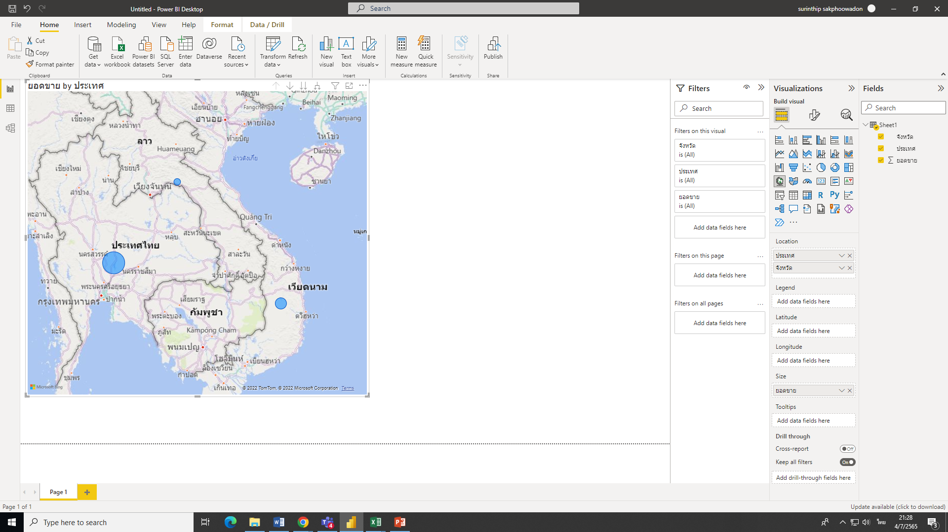

Slide 4
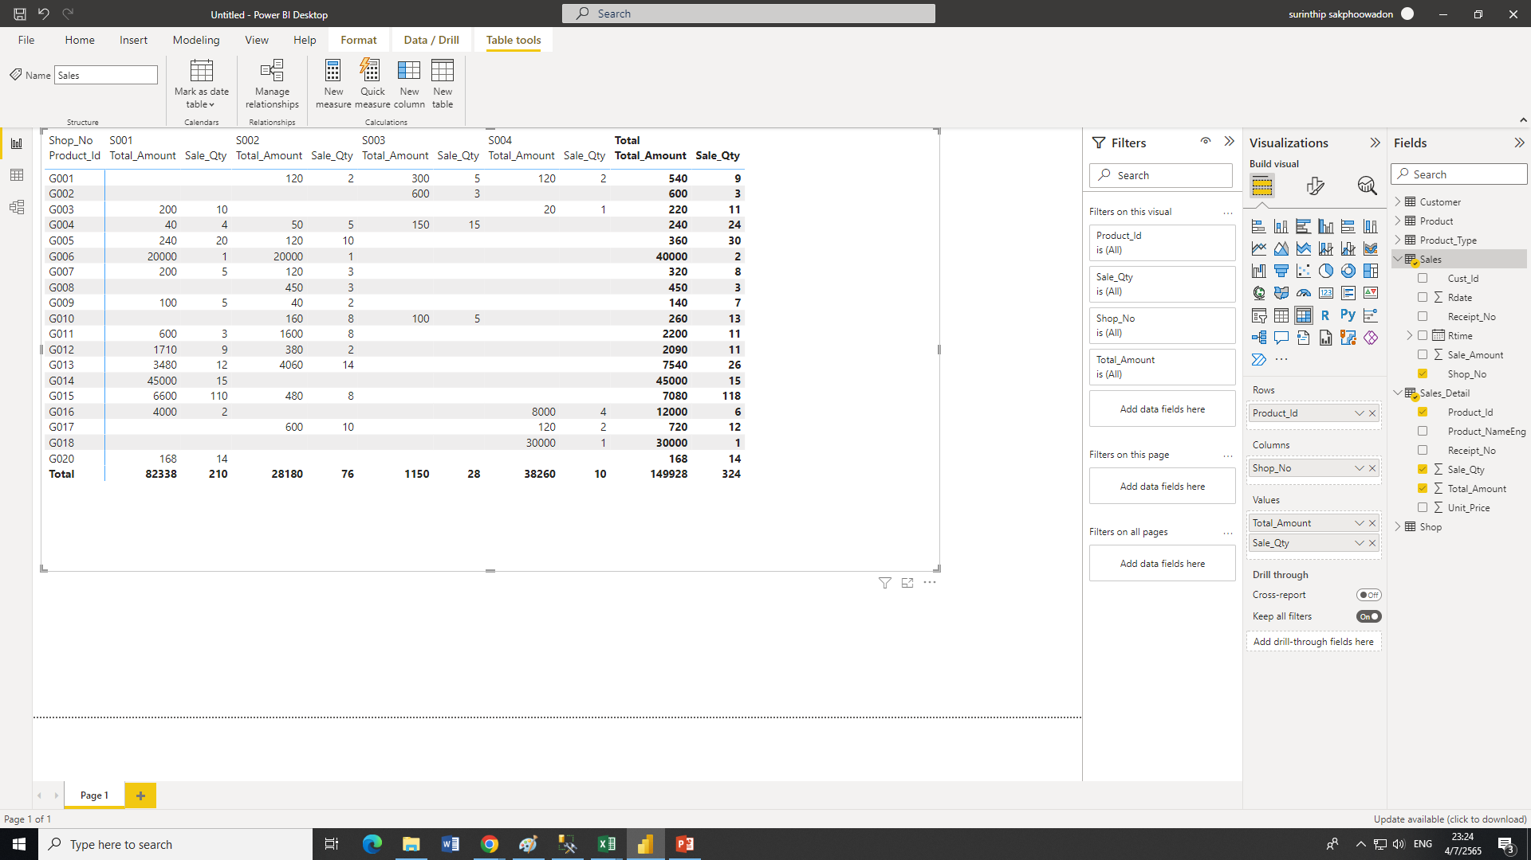
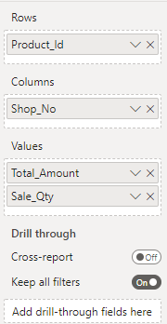
Table

